Slide 1
la fisica delle particelle
breve introduzione

Slide 2
mondo microscopico: cade la fisica classica
relatività speciale
fisica quantistica

Slide 3
aspetti relativistici
fisica delle alte energie: oggetti ultrarelativistici
  fattore di Lorentz di allungamento dei tempi (es. vita media del muone)
  la cinematica di urti e decadimenti è quella relativistica (effetto Compton, ecc)
  equivalenza energia-massa (masse misurate in MeV/GeV)

Slide 4
aspetti quantistici
dualismo onda-particella
principio di indeterminazione
  aspetto ondulatorio in pratica “dimenticato”: nella prassi del fisico sperimentale di alte energie le particelle sono corpuscoli con traiettoria “classica”, che lasciano segnali nei rivelatori
  Alcuni aspetti intrinsecamente quantistici rimangono fondamentali

Slide 5
aspetti quantistici
proprietà delle particelle non esistenti in fisica classica: spin (momento angolare intrinseco s = nħ/2)
divisione particelle in
  fermioni s = (n+ ½)ħ (principio di Pauli) elettrone, protone..
  bosoni s = nħ fotone, mesoni

Slide 6
aspetti quantistici
dualismo onda-particella
effetto fotoelettrico: energia ➔ frequenza
ipotesi di De Broglie: impulso ➔ numero d’onda

Slide 7
aspetti quantistici
onde classiche ⇒ distribuzioni di intensità (modulo quadro dell’ampiezza) es.: irraggiamento di dipolo, diffusione Thomson.
funzioni d’onda quantistiche ⇒distribuzioni di probabilità (modulo quadro dell’ampiezza)
collisioni di particelle (es. su bersaglio fisso): distribuzione di probabilità (distr. angolare o sezione d’urto differenziale) quindi distribuzione statistica dell’esito del singolo evento rivelato (es. collisione e deflessione particella-proiettile)

Slide 8
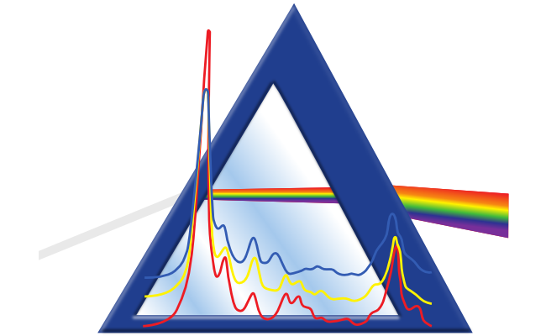
simulazione (3D) di collisione pp a LHC
https://youtu.be/oJCdwAQetsc
il programma determina (mediante estrazioni stocastiche)
le particelle dello stato finale e i loro quadrimpulsi

Slide 9
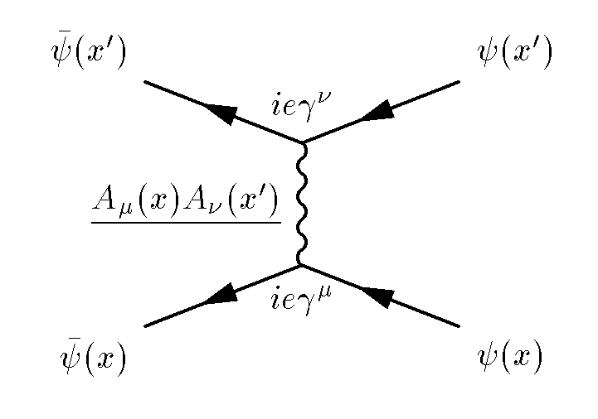
Perché collisioni ad alta energia?
~unici conti (predizioni) che i teorici sanno fare riguardo alle interazioni fondamentali riguardano processi “elementari” come decadimenti, o collisioni con stato iniziale e stato finale definiti da particelle a 4-impulso fissato e non interagenti

Slide 10
Perché collisioni ad alta energia?
conti esatti non si sanno fare
  Sviluppi “perturbativi”
processi “perturbativi” = alta energia trasferita (!)
diagramma di Feynman
termine di uno sviluppo in serie che descrive
(la probabilità di) interazione tra le particelle di “materia” (fermioni) per mezzo di un campo (per es. campo e.m.) a sua volta associato a particelle (bosoni)
“scambio” di una particella
mediatore di forza

Slide 11
aspetti quantistici
dipendenza dal tempo di uno stato a energia definita E:
(ricorda onda piana a frequenza definita)
con
nel sistema della particella

Slide 12
aspetti quantistici
nel sistema della particella
(modulo quadro costante)
compare esponenziale decrescente
particella instabile
vita media
probabilità di decadere nell’intervallo dt
numero di particelle “vive” al tempo t

Slide 13
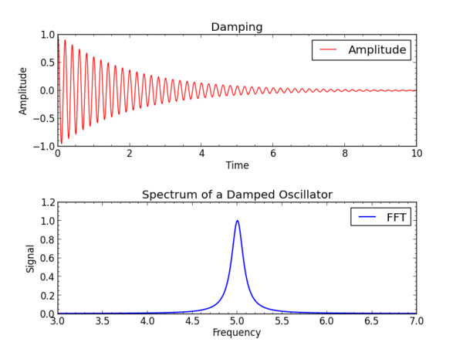
aspetti quantistici: particelle instabili
compare exp. decrescente:
trasformata di Fourier: compare
particella instabile
vita media
«principio di indeterminazione»:
analogia: oscillatore armonico smorzato: picco di risonanza ha una larghezza proporzionale a 1/τ

Slide 14
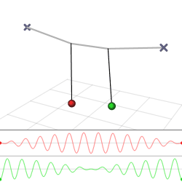
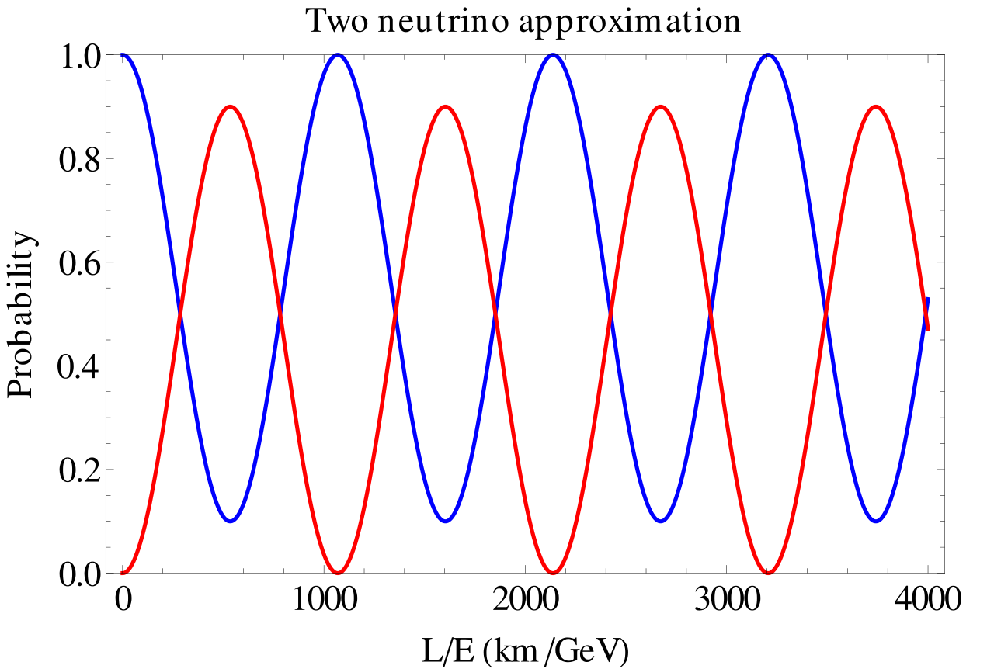
aspetti quantistici: oscillazioni
sovrapposizione di stati come sovrapposizione onde.
Oscillazione particelle neutre (mesoni K⁰, B⁰, neutrini)
Analogo ai battimenti del pendolo doppio

Slide 15
aspetti quantistici
sovrapposizione di stati: matrice di mixing CKM
  particella che interagisce in maniera definita per interazione debole = sovrapposizione di particelle che interagiscono in maniera definita per interazione forte
  esistenza del quark charm predetta grazie a questa proprietà
l’esistenza di una particella si manifesta anche in maniera virtuale
influenzando la probabilità di eventi in cui non è presente direttamente
(né nello stato iniziale, né nello stato finale)

Slide 16
aspetti quantistici
esistenza dell’antimateria
Mare di Dirac (fermioni): un “buco” nel mare di stati a en. negativa = antiparticella (funziona così nei semiconduttori)

Slide 17
antimateria
scoperta nel 1932 (positrone)
particelle con la stessa massa, ma carica (elettrica + altre “cariche” o numeri quantici) opposti
elettrone – positrone
protone – antiprotone
neutrone – antineutrone
neutrino – antineutrino
mesoni K carichi, mesoni K neutri

Slide 18
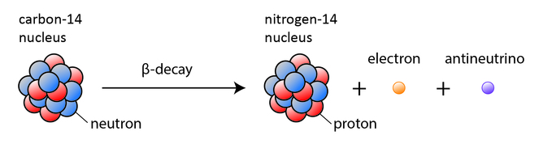
zoologia di particelle
storicamente: radioattività, raggi cosmici: positronepioni, muone (chi l’ha ordinato?), neutrino (decadimenti beta),
particelle “strane” ecc... troppi
panorama forze fondamentali:
gravità (irrilevante a livello subatomico)
elettromagnetica (effetto fotoelettrico, effetto Compton)
debole (es. decadimenti beta, processi nucleari nel Sole)
interazione forte (chi tiene insieme il nucleo atomico?)

Slide 19
Modello Standard
unificazione di elettromagnetismo (QED) e forze deboli
teoria di gauge (imporre invarianza “di gauge” analoga a quella e.m. determina la forma dell’interazione delle particelle di materia (fermioni) con un campo “mediatore” (bosoni di gauge)
Interazione forte: QCD (cromodinamica quantistica) gravitazione per ora non inclusa (problema aperto)
Funziona perfettamente, anche se sappiamo non essere la teoria ultima (incoerenze, problemi aperti, ecc.)

Slide 20

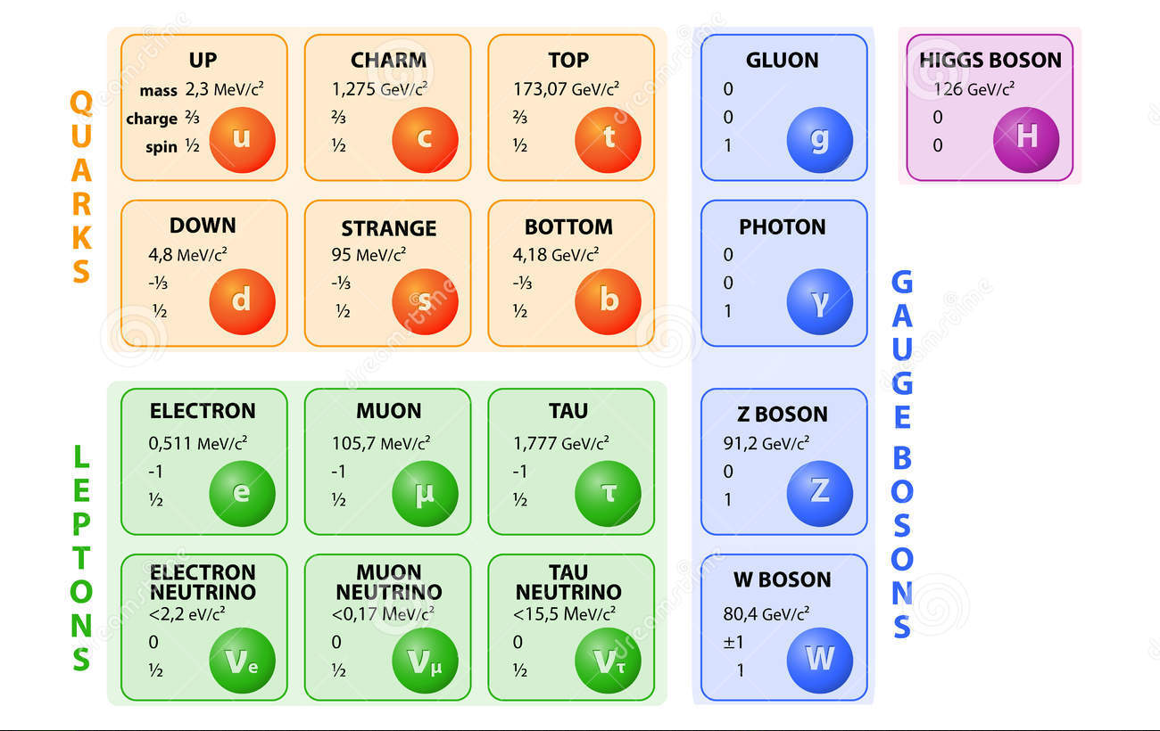
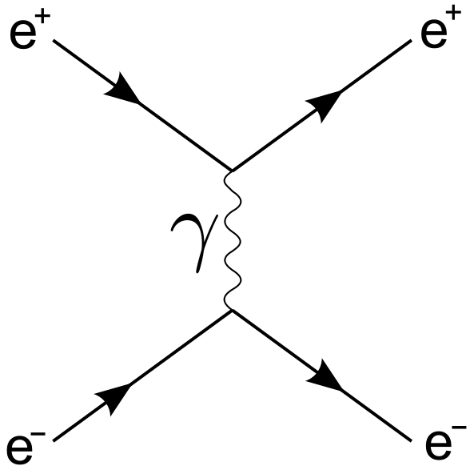
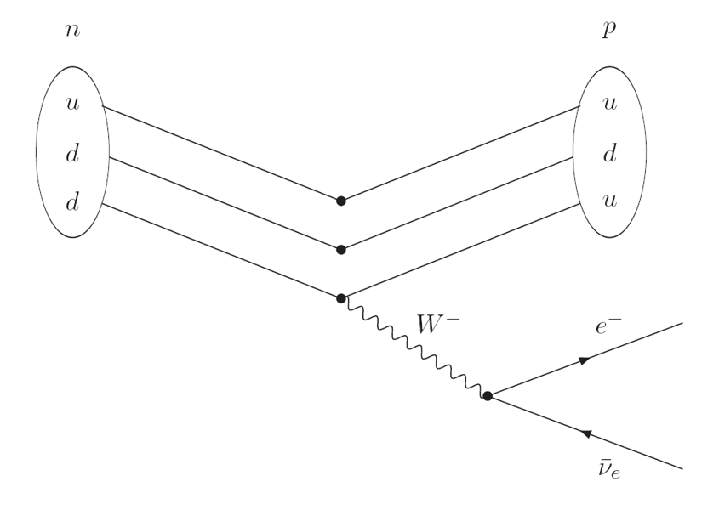
Modello Standard: interazioni elettrodeboli

Slide 21
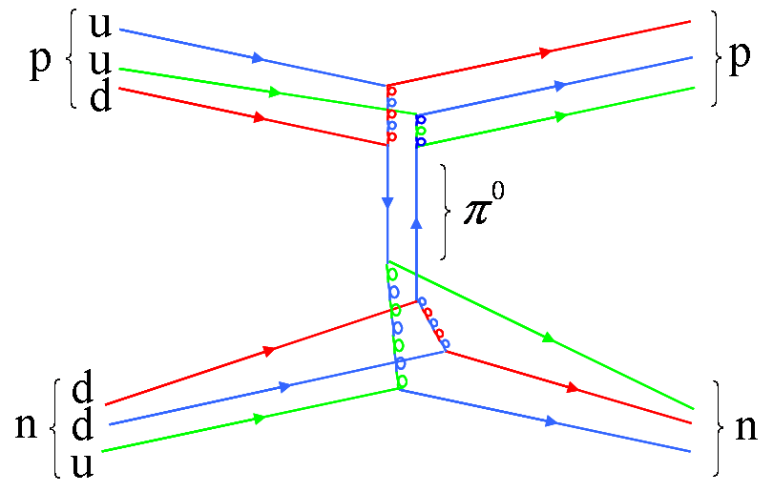
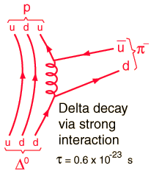
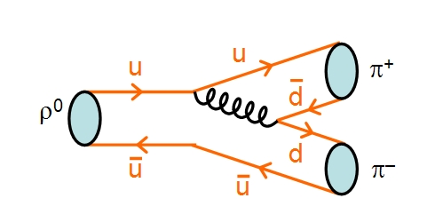
Modello Standard: interazioni forti
sapore (gusto)
i quark possiedono una carica
(“colore”)
barioni
possibili solo particelle
libere (adroni) neutre
mesoni

Slide 22
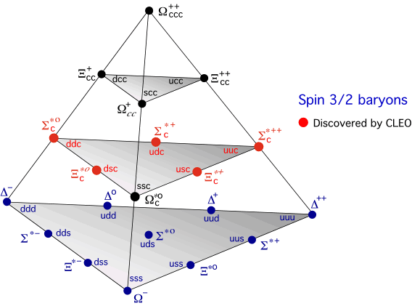
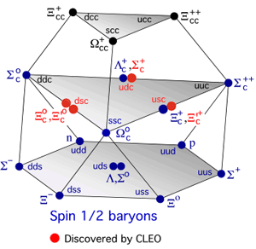
zoologia: barioni (qqq)

Slide 23
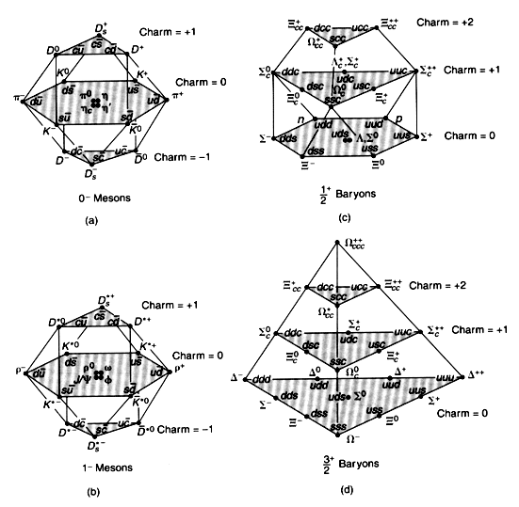
zoologia adroni

Slide 24
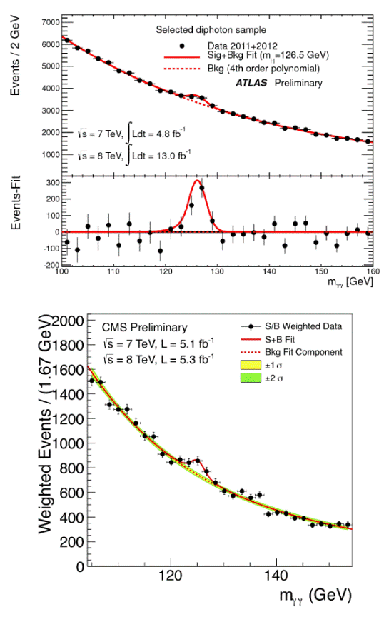
last but not least:
bosone di Higgs
campo scalare introdotto come “trucco matematico”
per permettere ai bosoni W e Z (mediatori
elettrodeboli) di avere massa mantenendo le simmetrie della teoria
può essere usato per
dare massa anche ai fermioni
implica esistenza particella spin=0

Slide 25
Problemi aperti?
Sì
Asimmetria materia-antimateria, gerarchia delle masse, oscillazione dei neutrini, energia e materia oscura, gravitazione...ecc.
Ma essenzialmente: fisica delle particelle = fisica fondamentale
Più si sa, meglio è

Slide 26
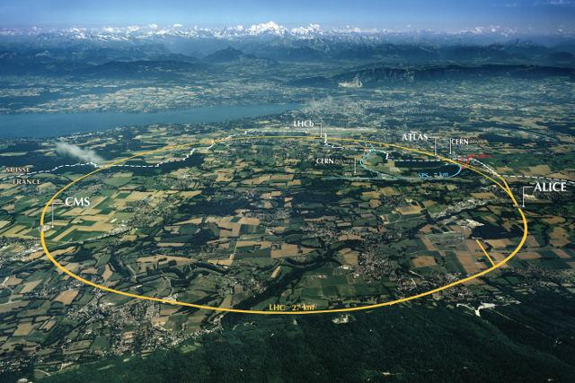
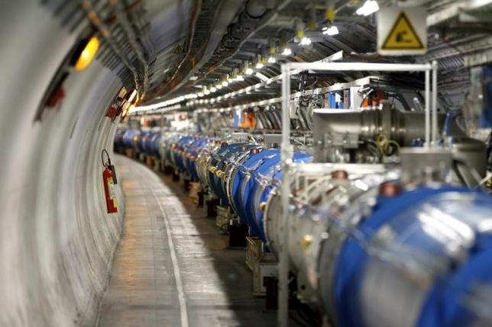
LHC = Large Hadron Collider
collisore di protoni (ma anche ioni pesanti) accelerati da campi elettromagnetici (radiofrequenze) e mantenuti in orbita da campi magnetici (~8T) generati da magneti superconduttori.

Slide 27

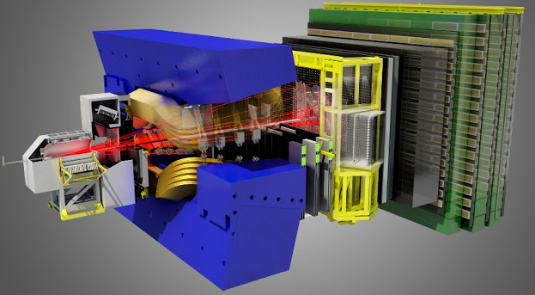
4 grandi apparati di rivelazione (esperimenti) collocati nei punti di interazione (collisione) e gestiti da grandi collaborazioni internazionali per rivelare e studiare i prodotti delle collisioni

Slide 28
Qualche numero

Slide 29
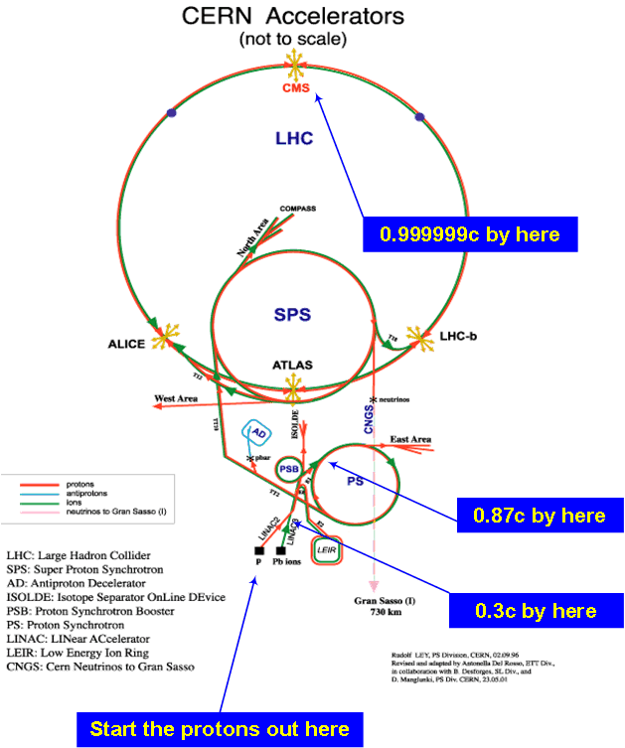
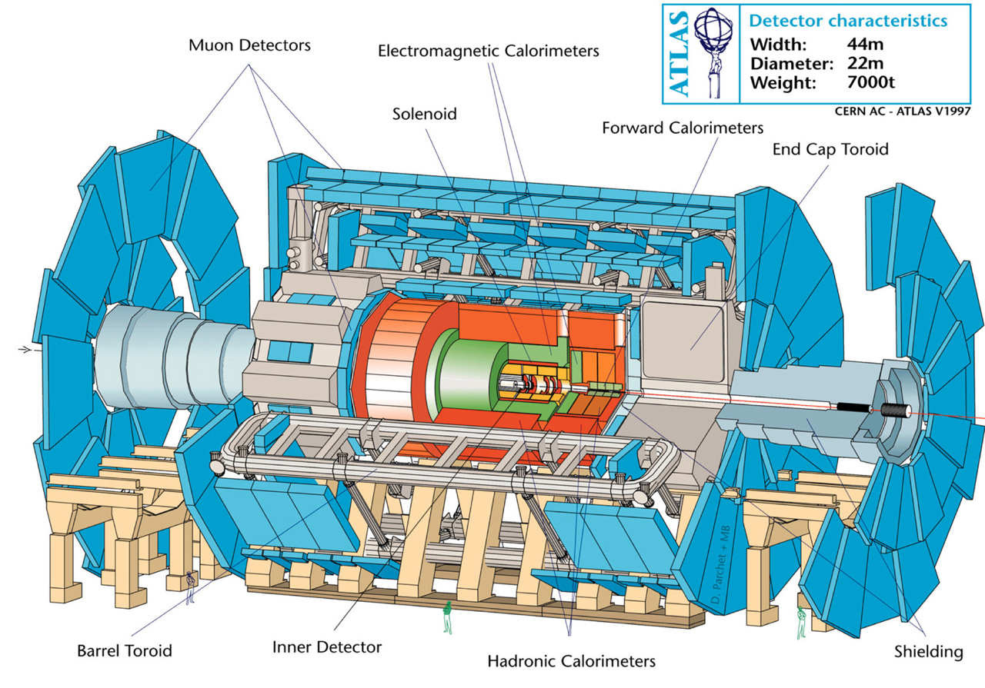
Major experiments
ATLAS

Slide 30
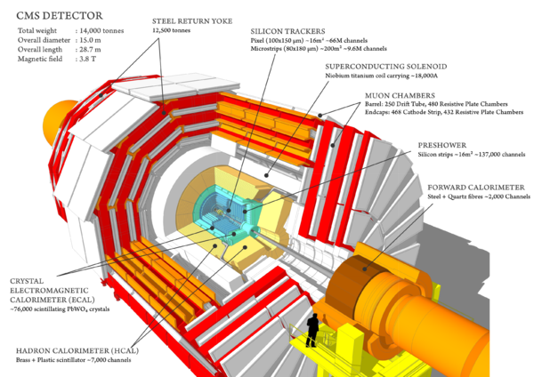
Major experiments
CMS

Slide 31
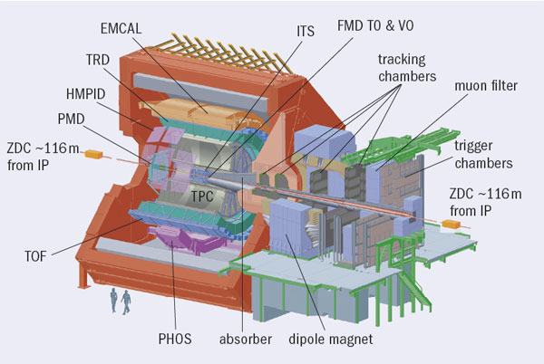
Major experiments
ALICE

Slide 32
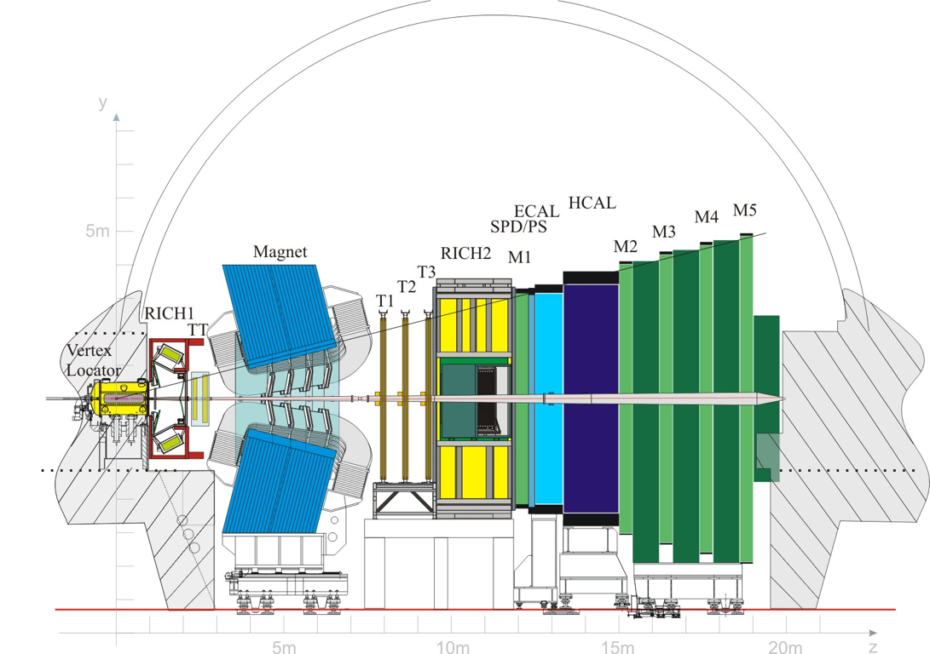
Major experiments
LHCb

